Slide 1
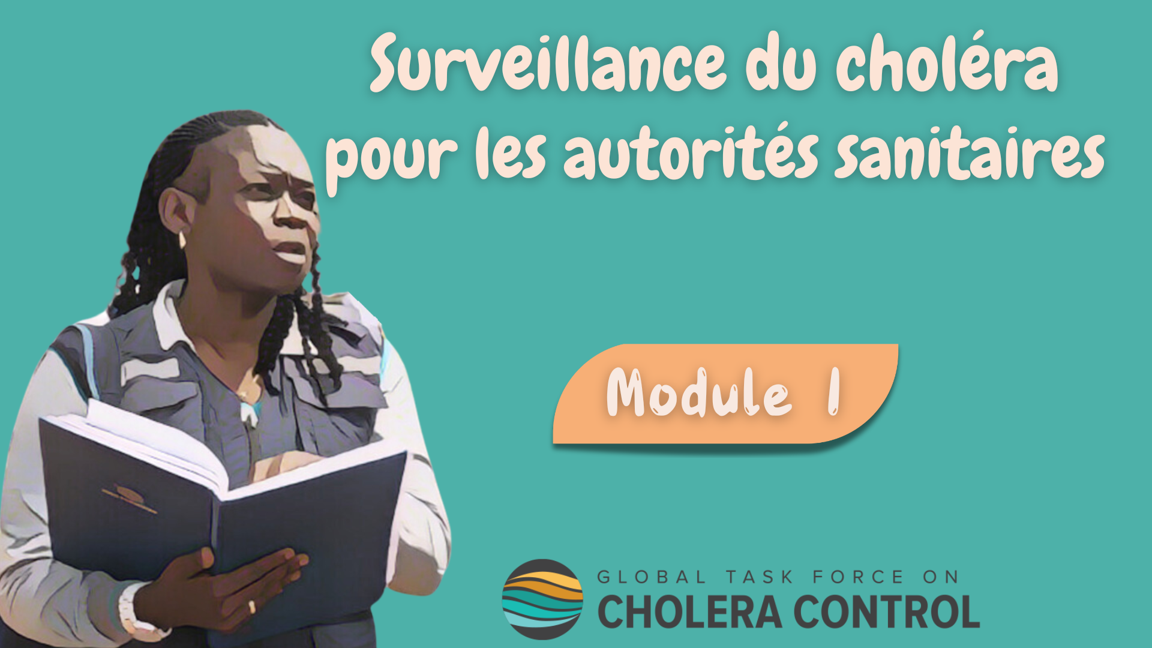
Notes:
Bienvenue au premier module du cours en ligne du GTFCC sur la surveillance du choléra pour les autorités sanitaires.

Slide 2
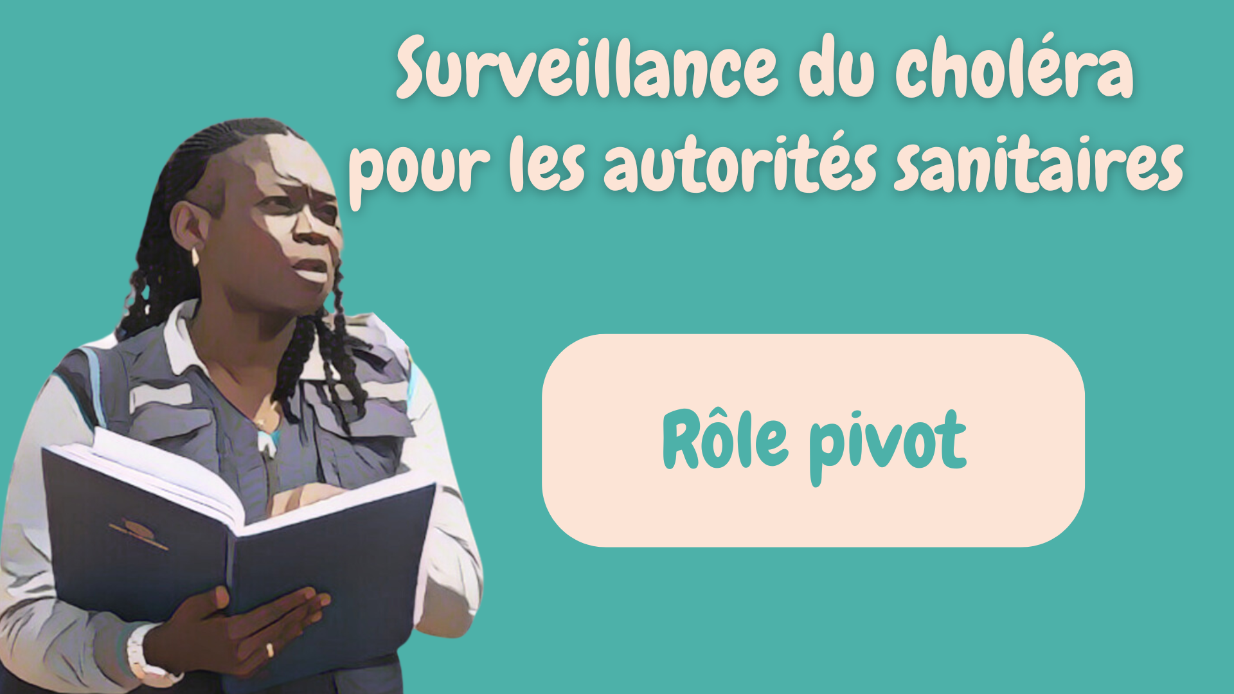
Notes:
Dans ce module, nous vous présenterons les objectifs de la surveillance du choléra et les raisons pour lesquelles les autorités sanitaires jouent un rôle aussi essentiel dans la surveillance du choléra.

Slide 3
Qu'allez-vous apprendre ?
Objectifs de la surveillance du choléra dans différentes situations
Rôle pivot des autorités sanitaires pour assurer que la surveillance du choléra atteigne ces objectifs
Notes:
À l'issue de ce module, vous connaîtrez les objectifs de la surveillance du choléra dans différentes situations ainsi que le rôle des autorités sanitaires pour assurer que la surveillance du choléra atteigne ces objectifs.

Slide 4
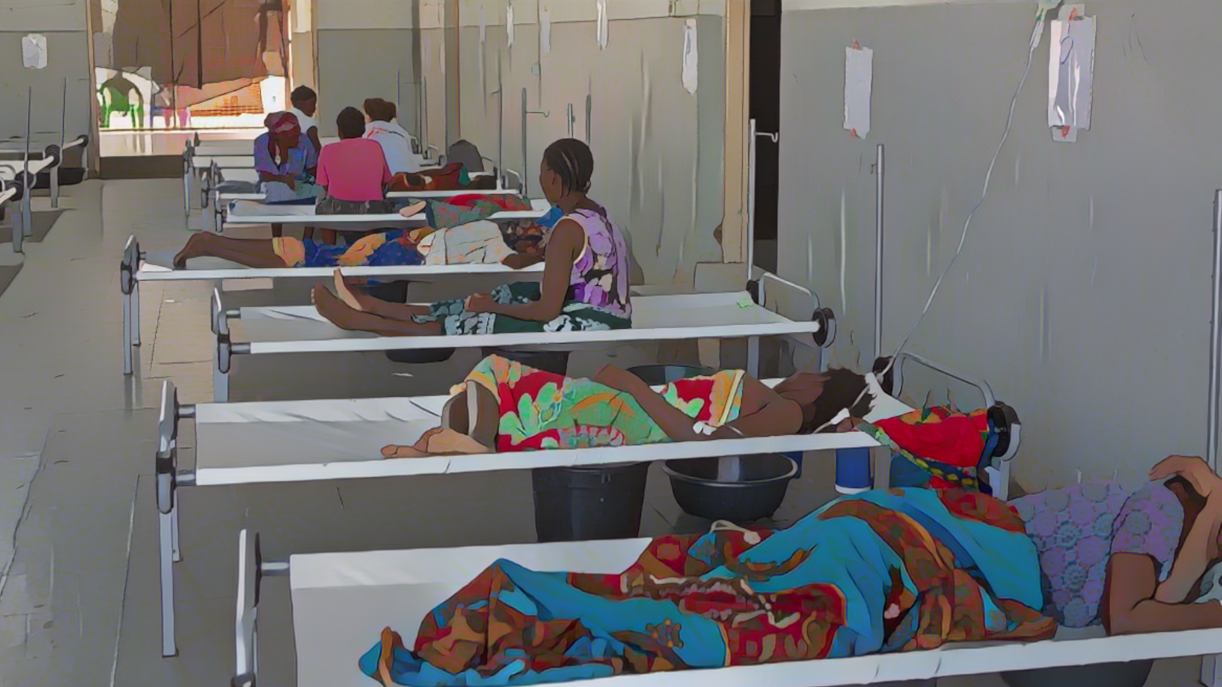
Contexte
Photo adaptée de : OMS /Mark Nieuwenhof
Notes:
Avant d'entrer dans le vif du sujet, rappelons rapidement ce qu'est le choléra et ce qu'est la surveillance.

Slide 5
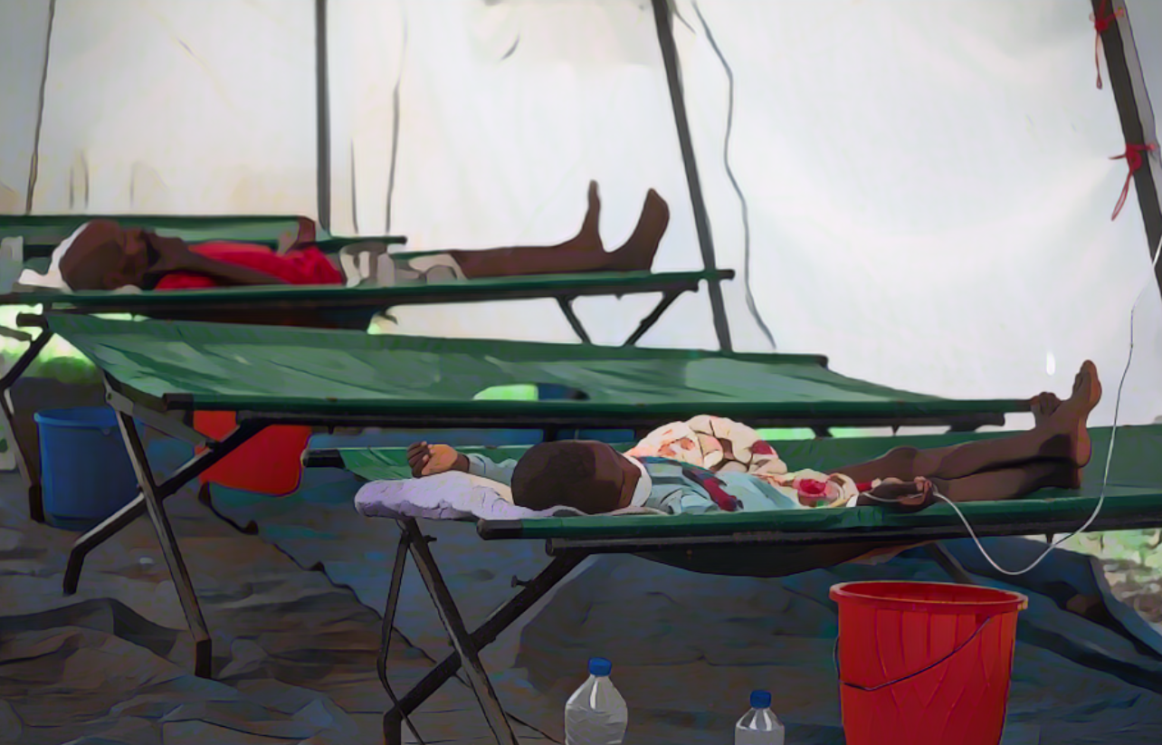
Choléra
Infection diarrhéique aiguë
Propagation par des aliments et de l'eau contaminés
Causée par la bactérie Vibrio cholerae
(toxigène, sérogroupe O1 ou O139)
Peut se propager rapidement et provoquer de grandes épidémies
Les formes graves de la maladie peuvent entraîner une déshydratation sévère et la mort en quelques heures si elles ne sont pas traitées
Il est possible de prévenir et traiter le choléra (réhydratation)
Photo adaptée de l'OMS/Mulugeta Ayene
Notes:
Le choléra est une infection diarrhéique aiguë qui se propage par l'intermédiaire d'aliments et d'eau contaminés.
Elle est causée par la bactérie toxigène Vibrio cholerae, des sérogroupes O1 et O139.
Le choléra peut se propager rapidement et provoquer des épidémies de grande ampleur.
Les formes graves de la maladie peuvent entraîner une déshydratation sévère et la mort en quelques heures si elles ne sont pas traitées. Cependant, cette maladie peut être prévenue et traitée.

Slide 6


Surveillance
Collecte, analyse et interprétation continues et systématiques des données et diffusion rapide des résultats afin d'orienter l’action de santé publique
Essentielle pour
  Comprendre la dynamique des épidémies
    Qui est touché, où, quand
  Concevoir des interventions efficaces
Notes:
La surveillance des maladies est la collecte, l'analyse et l'interprétation continues et systématiques de données relatives à la santé et la diffusion rapide des résultats afin d'orienter l’action de santé publique.
La surveillance est essentielle pour comprendre la dynamique des épidémies en décrivant qui est touché, où et quand. Cette compréhension est déterminante pour concevoir des interventions efficaces afin de contrôler et de prévenir les épidémies.

Slide 7
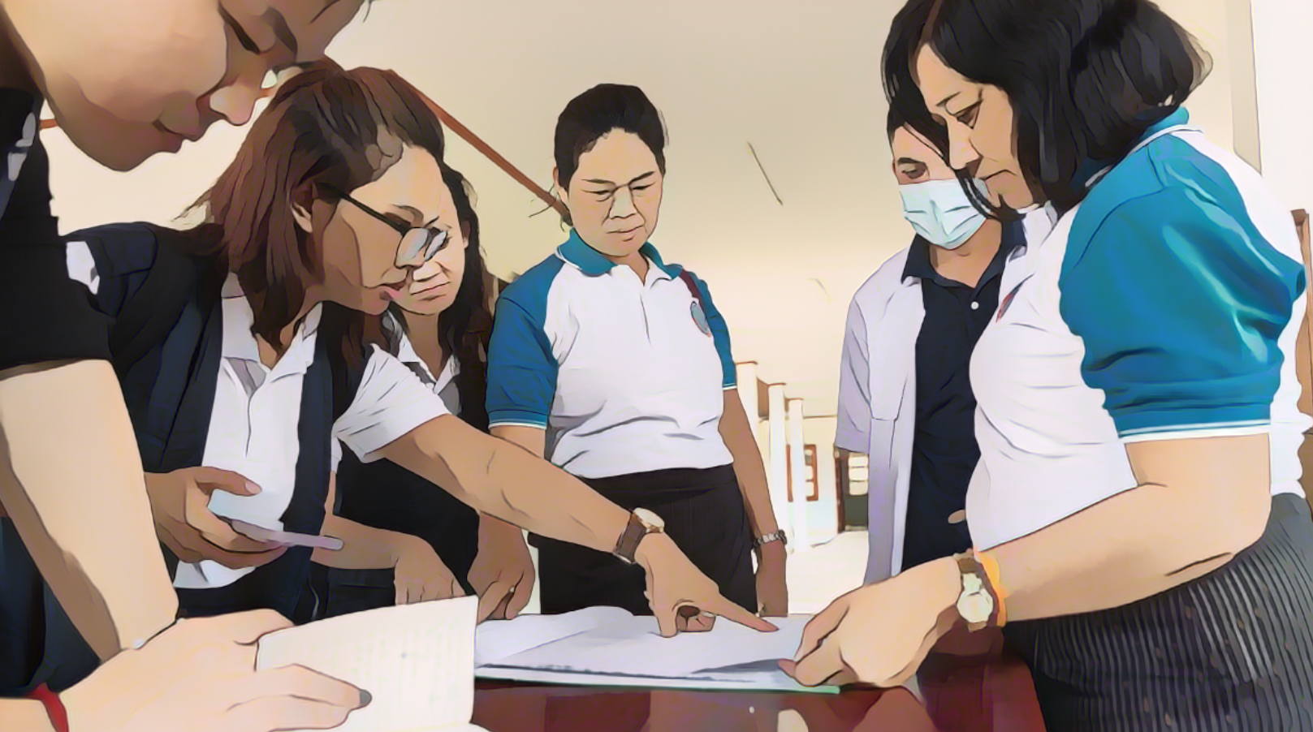
Objectifs
de la surveillance du choléra
Photo adaptée de : OMS /Enric Catala
Notes:
Examinons plus précisément les objectifs de la surveillance du choléra.

Slide 8


Principes
La surveillance du choléra génère des informations pour répondre efficacement aux épidémies, réduire le nombre de cas et de décès,
et limiter la propagation de la maladie
En fonction de la situation du choléra dans une zone, l'objectif de la surveillance évolue
  Dans les zones géographiques où il n'y a pas d’épidémie
    Détecter précocement toute épidémie pour y répondre rapidement
  Dans les zones géographiques où l'épidémie n'est pas encore diffuse ("clusters")
    Tracer les clusters pour interrompre la transmission par des interventions ciblées
  Dans les zones géographiques où il y a une épidémie (“transmission communautaire”)
    Suivre l'évolution de l'épidémie pour orienter la réponse
Notes:
L'objectif général de la surveillance du choléra est de générer des informations pour guider une réponse efficace de santé publique afin de réduire le nombre de cas et de décès dus au choléra et de limiter la propagation de la maladie.
En fonction de la situation du choléra dans une zone géographique donnée, les objectifs spécifiques de la surveillance du choléra évoluent.
Dans les zones géographiques où il n'y a pas d'épidémie de choléra en cours, la surveillance vise à détecter précocement toute épidémie afin de pouvoir y répondre rapidement.
Dans les zones géographiques où il y a une épidémie de choléra mais qu’elle ne s’est pas encore propagée dans la communauté et que les cas se présentent en cluster, la surveillance vise à suivre les clusters afin d'interrompre la transmission par des interventions très ciblées autour des cas.
Enfin, dans les zones géographiques où une épidémie de choléra est en cours avec une transmission dans la communauté, la surveillance vise à suivre l'évolution de l'épidémie afin d'orienter la réponse en continu.

Slide 9

Détection précoce
Les épidémies détectées à un stade précoce peuvent être contrôlées rapidement
Diffusion et impact atténués
Notes:
La détection précoce est un objectif essentiel de la surveillance, car lorsque les épidémies sont détectées tôt, elles peuvent être contrôlés rapidement, ce qui est essentiel pour atténuer leur propagation et leur impact.

Slide 10
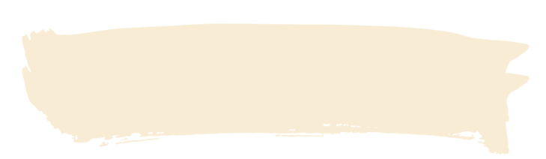
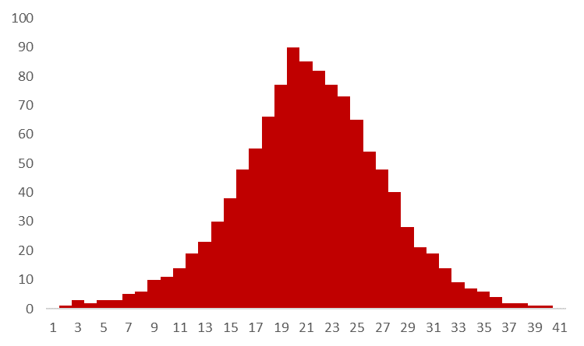
Détection précoce
Illustration
Retard à la
réponse
Retard à
la détection
Nombre de cas
Jours
Notes:
Illustrons l'importance de la détection précoce par un exemple fictif.
Cette courbe épidémique représente le nombre potentiel de cas de choléra par jour si une épidémie de choléra était détectée avec retard, ce qui résulterait en une réponse de santé publique déclenchée tardivement.

Slide 11
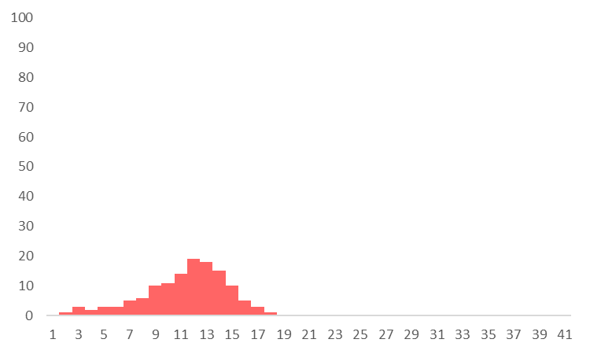
Détection précoce
Illustration
Détection
précoce
Nombre de cas
Réponse
rapide
Jours
Notes:
En comparaison, cette courbe épidémique représente le nombre potentiel de cas de choléra par jour si une épidémie était détectée à un stade précoce, ce qui permettrait une réponse de santé publique rapide.

Slide 12

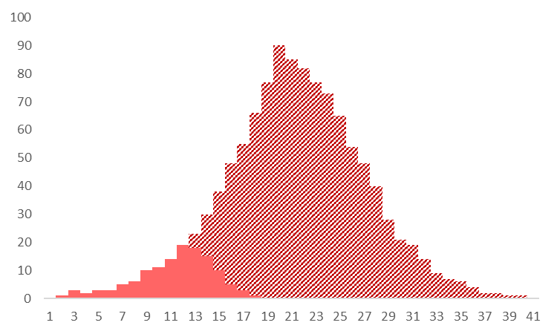
Détection précoce
Illustration
Précoce
Retardée
Cas potentiels évités grâce à une détection précoce et une réponse rapide
Nombre de cas
Jours
Notes:
Si l'on compare le nombre de cas de choléra par jour dans ces deux situations, on constate qu'avec une détection précoce et une réponse rapide, le nombre de cas est beaucoup plus faible que si l'épidémie est détectée avec retard et fait l'objet d'une réponse tardive. Cela montre que la détection précoce et la réponse rapide permettent d'atténuer les épidémies.

Slide 13
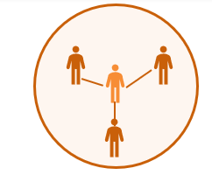
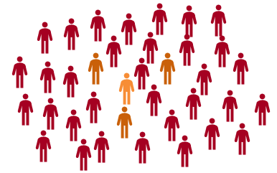
Traçage des clusters
Cluster : Des cas groupés se sont infectés les uns les autres ou par la même source
Survient généralement au tout début de l'introduction du choléra dans une nouvelle zone géographique
Cluster
Grâce à une surveillance poussée et à des interventions très ciblées, il est possible d'interrompre la transmission au stade de cluster avant qu'elle ne se propage dans la communauté
Epidémie diffuse dans la communauté
Notes:
Passons maintenant aux clusters de choléra et à l'objectif de surveillance dans cette situation.
On parle de cluster lorsque des cas groupés se sont infectés les uns les autres ou se sont infectés par la même source. Les clusters sont plus susceptibles de se produire aux tous premiers stades d'une épidémie, à la suite de l'introduction du choléra dans une nouvelle zone géographique.
Si la transmission en cluster n'est pas interrompue rapidement, le choléra risque de se propager dans la communauté et de provoquer une épidémie de grande ampleur qui sera alors bien plus difficile à contrôler.
Grâce à une surveillance poussée permettant d'orienter des interventions très ciblées autour des cas, il est possible d'interrompre la transmission au stade du cluster avant qu'elle ne se propage dans la communauté.

Slide 14
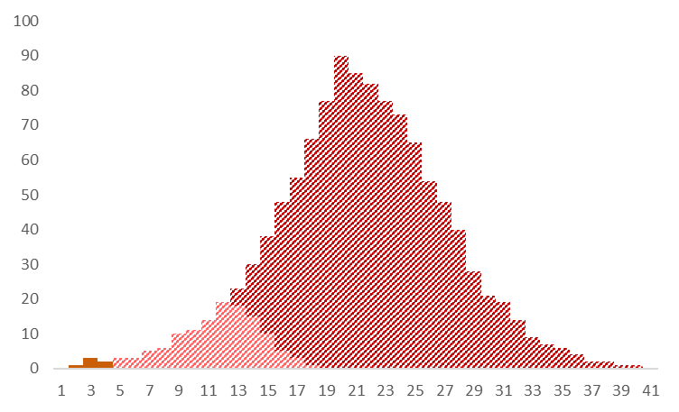
Traçage des clusters
Illustration
Cas potentiels évités en interrompant la transmission au stade de cluster
Nombre de cas
Transmission interrompue au stade de cluster
Jours
Notes:
Passons maintenant aux clusters de choléra et à l'objectif de surveillance dans cette situation.
On parle de cluster lorsque des cas groupés se sont infectés les uns les autres ou se sont infectés par la même source. Les clusters sont plus susceptibles de se produire aux tous premiers stades d'une épidémie, à la suite de l'introduction du choléra dans une nouvelle zone géographique.
Si la transmission en cluster n'est pas interrompue rapidement, le choléra risque de se propager dans la communauté et de provoquer une épidémie de grande ampleur qui sera alors bien plus difficile à contrôler.
Grâce à une surveillance poussée permettant d'orienter des interventions très ciblées autour des cas, il est possible d'interrompre la transmission au stade du cluster avant qu'elle ne se propage dans la communauté.

Slide 15
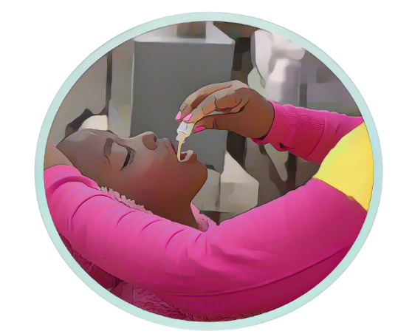
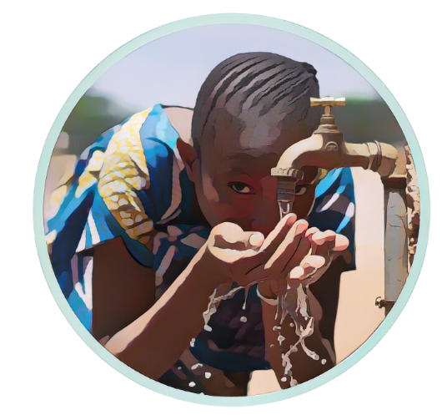
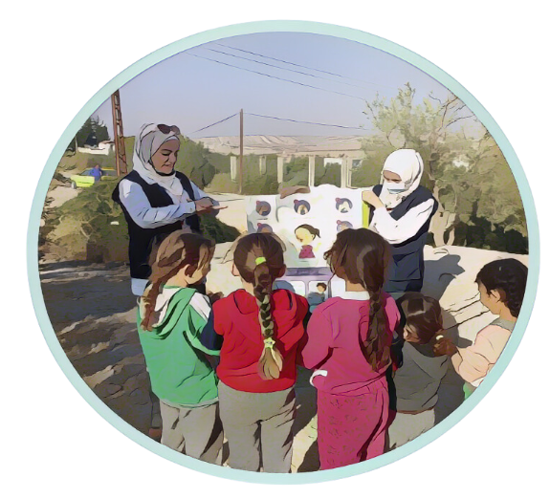
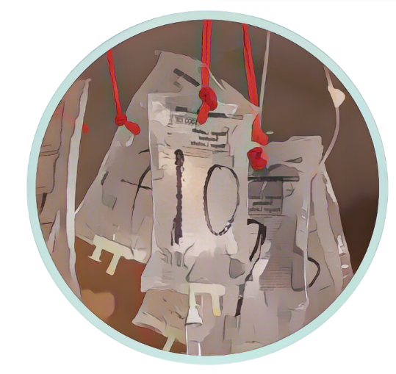
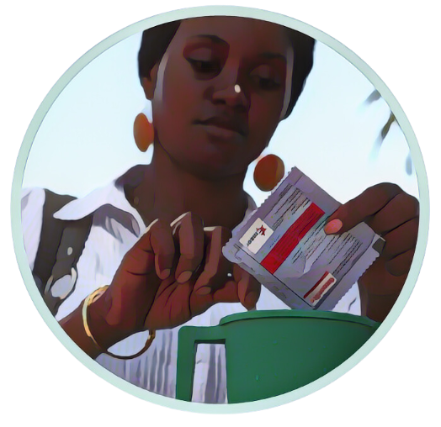
Suivi des épidémies
Lors d'une épidémie, les informations générées par la surveillance sont utilisées pour cibler des stratégies multisectorielles pour contrôler l'épidémie
La surveillance guide les interventions pour tous les piliers
  Vaccination; eau, hygiène et assainissement (EHA); engagement communautaire; prise en charge des cas
Notes:
Passons au dernier objectif de surveillance, lors d'une épidémie, si le choléra s'est propagé dans la communauté, la surveillance génère en continu des informations directement utiles pour cibler des stratégies multisectorielles efficaces afin de contrôler l'épidémie et d'y mettre fin.
La surveillance est essentielle pour guider les interventions dans tous les domaines de la lutte contre le choléra, qu'il s'agisse des campagnes de vaccination, des efforts en matière d'eau, d’hygiène et d'assainissement, d'engagement communautaire ou de prise en charge des cas.

Slide 16
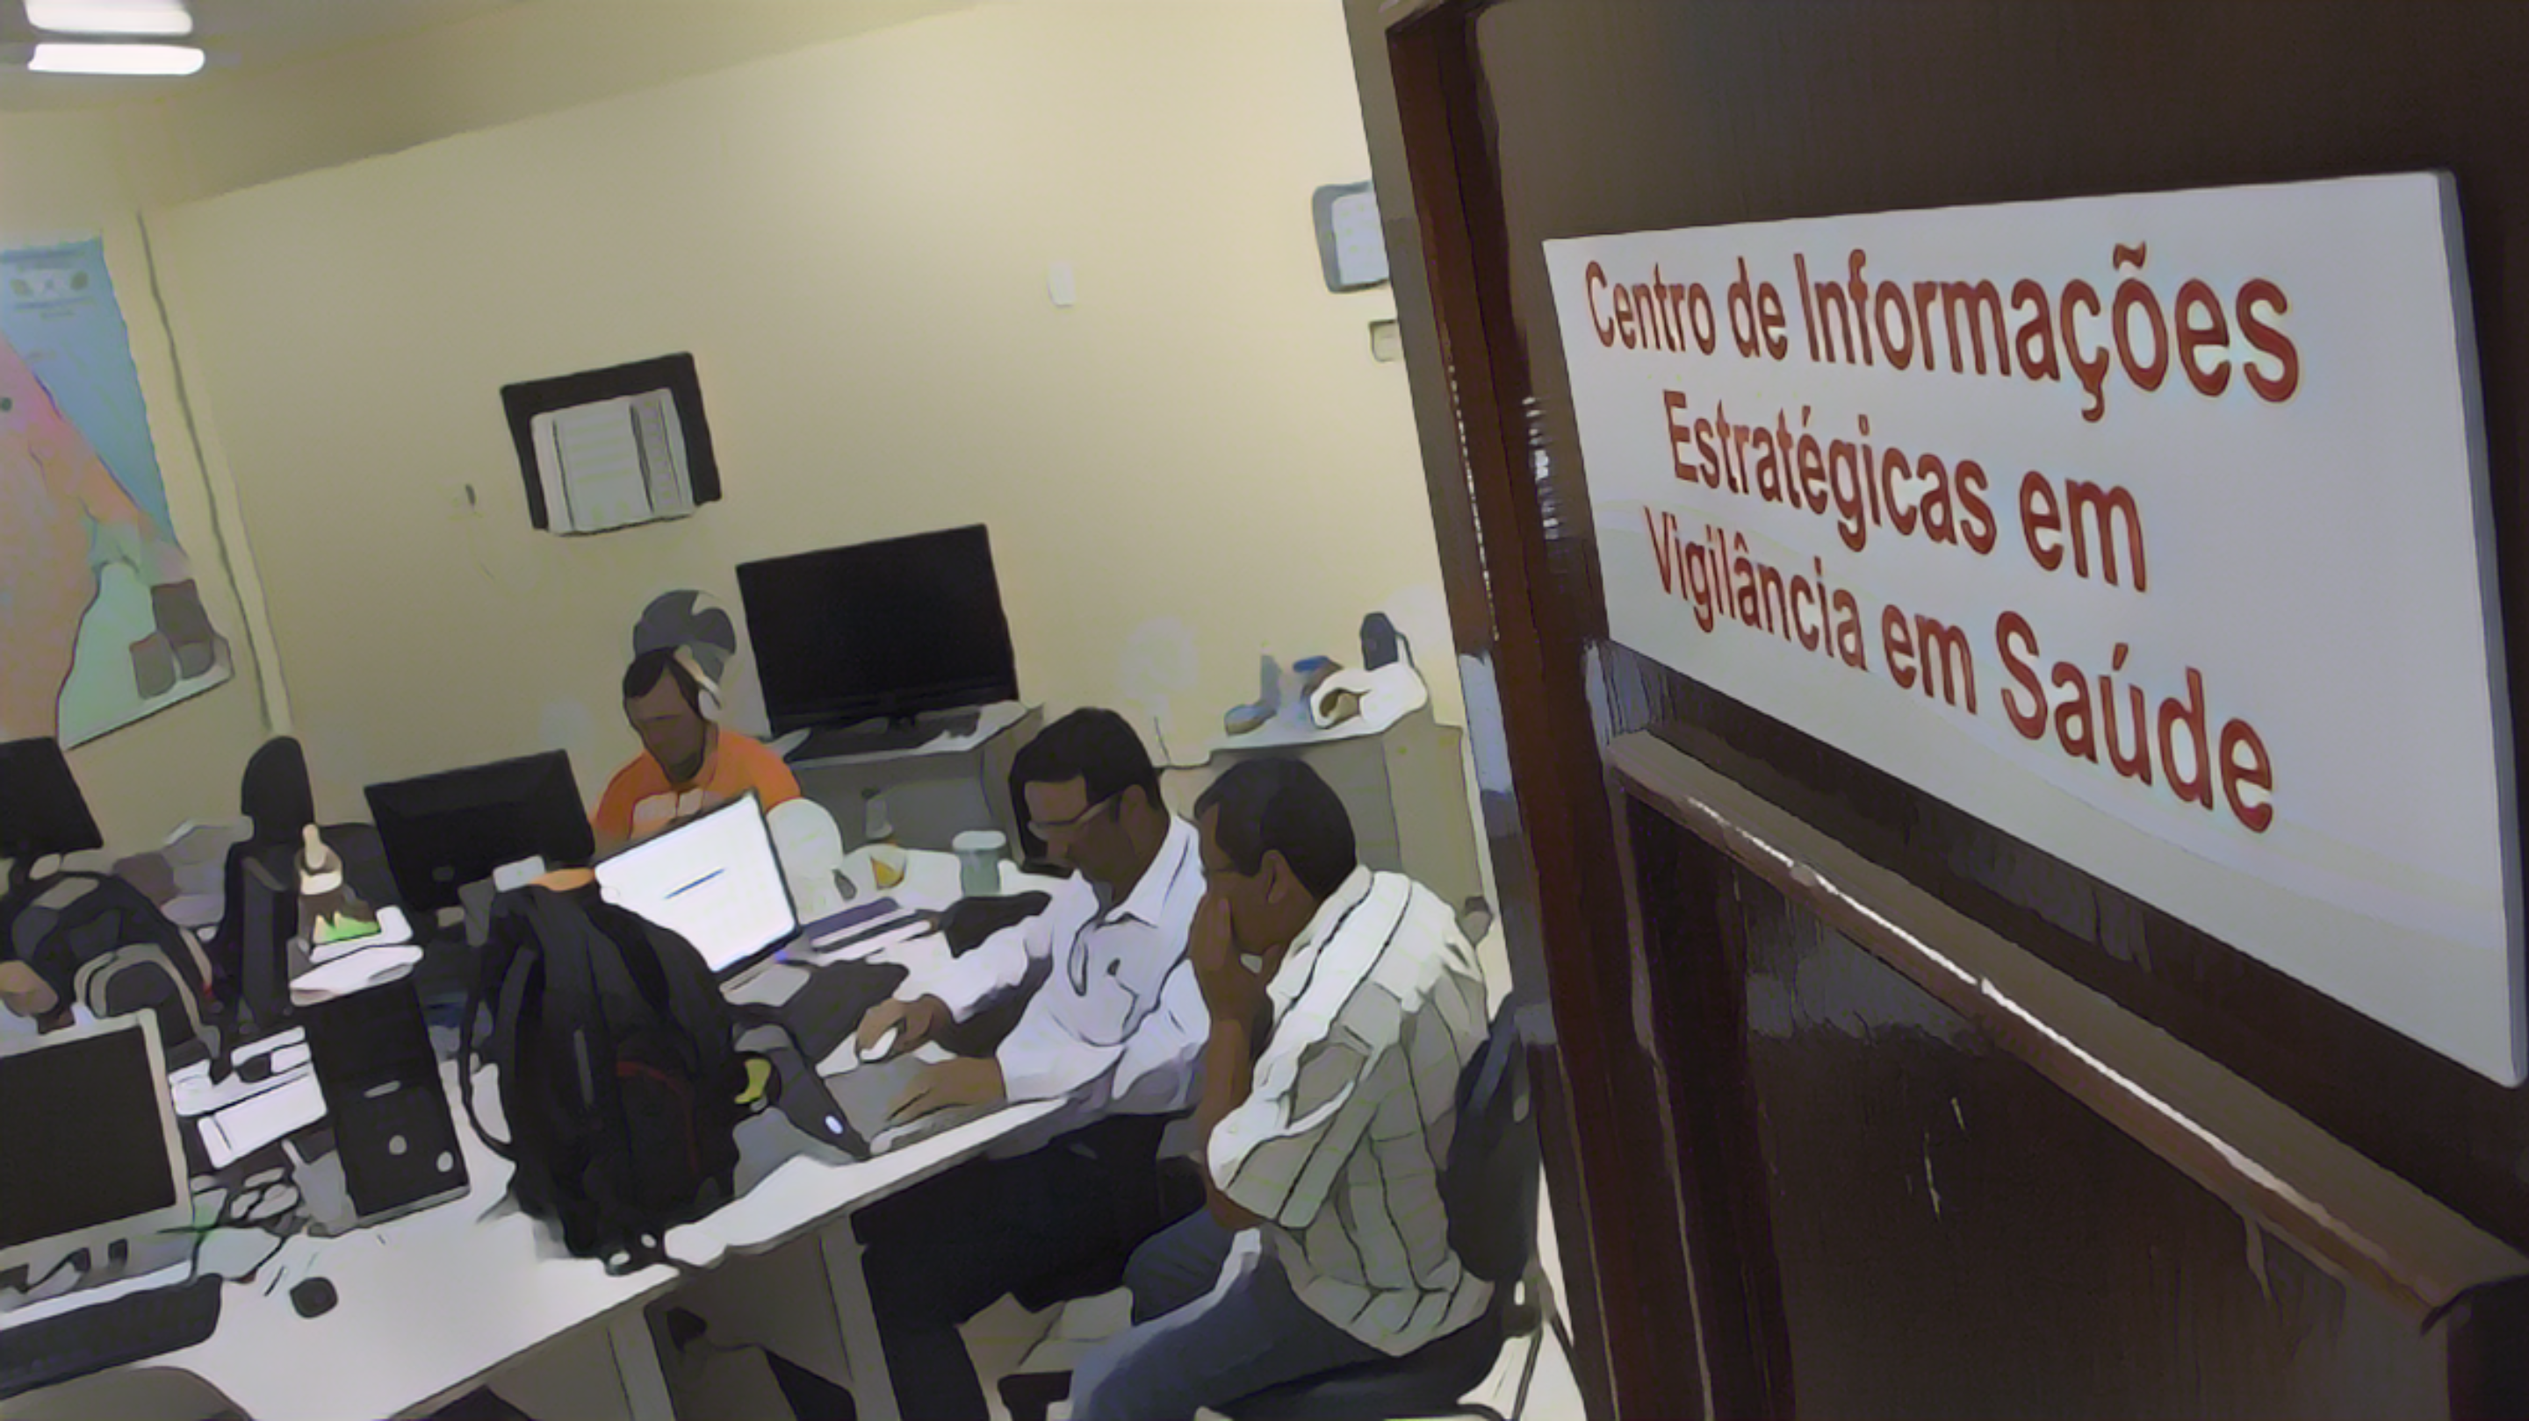
Rôle des autorités sanitaires dans la surveillance
Photo adaptée de : OMS / Julio Takayama
Notes:
Les autorités sanitaires jouent un rôle déterminant dans la surveillance du choléra. Voyons comment.

Slide 17

Surveillance adaptative
Différentes situations épidémiologiques
Différents objectifs de surveillance
Différentes stratégies de surveillance pour atteindre ces objectifs
Surveillance adaptative
Stratégies de surveillance adaptées localement en fonction de la situation du choléra au niveau d’unités de surveillance
Unités de surveillance
Niveau administratif le plus bas auquel sont prises les décisions pour la prévention et à la lutte contre le choléra
Le niveau administratif correspondant est propre à chaque pays
  Généralement, niveau administratif 2 ou 3
Notes:
La surveillance du choléra est adaptative.
En effet, nous avons vu qu'en fonction de la situation du choléra, les objectifs de la surveillance évoluent. Par conséquent, les stratégies de surveillance pour atteindre les objectifs correspondants évoluent également en fonction de la situation du choléra.
Une surveillance adaptative signifie que les stratégies de surveillance sont adaptées localement en fonction de la situation du choléra. Le niveau local considéré est celui de l'unité de surveillance.
Cela correspond au niveau administratif le plus bas auquel sont prises les décisions relatives à la prévention et à la lutte contre le choléra dans un pays donné. Le niveau correspondant est déterminé par chaque pays en tenant compte du contexte qui lui est propre.
En règle générale, les pays choisissent souvent le niveau administratif 2 ou le niveau administratif 3 comme niveau d'unité de surveillance. Toutefois, d'autres niveaux peuvent également être envisagés en fonction de ce qui est le plus opportun dans le pays considéré.

Slide 18
Surveillance adaptative
Illustration
Unités où une épidémie de choléra est active
(transmission communautaire)
La surveillance vise à contrôler l'épidémie
Unité où il y a un cluster de cas de choléra
La surveillance vise à tracer le cluster
Unités où il n'y a pas d'épidémie active de choléra
La surveillance vise à détecter précocement toute épidémie
Notes:
Illustrons le principe de la surveillance adaptative par un exemple fictif.
Cette carte représente les unités de surveillance d'un pays imaginaire. La partie sud de ce pays est régulièrement touchée par des épidémies de choléra, tandis que la partie nord n'a pas été touchée par de grandes épidémies de choléra depuis des décennies.
Actuellement, dans le sud du pays, une épidémie de choléra est en cours dans plusieurs unités de surveillance. Celles-ci sont représentées en rouge sur la carte. Dans ces unités, l'objectif est de suivre l'épidémie afin de générer des informations pour orienter les mesures de contrôle pour atténuer l'impact et la propagation du choléra.
Dans le nord du pays, un cluster de choléra est en cours dans une unité de surveillance. Cette unité est représentée en orange sur la carte. Dans cette unité, l'objectif de la surveillance est de tracer ce cluster afin d'interrompre la transmission avant qu'elle ne diffuse dans la communauté et ne devienne bien plus difficile à contrôler.
Dans les autres unités de surveillance du pays, il n'y a actuellement pas d'épidémie de choléra. Elles sont représentées en jaune sur la carte. Dans ces unités, l'objectif de la surveillance est de détecter précocement tout début d’épidémie afin de déclencher une réponse rapide.
La situation du choléra étant hétérogène dans ce pays, différentes stratégies de surveillance sont appliquées dans différentes unités de surveillance. Il s'agit d'une surveillance adaptative.

Slide 19

Autorités sanitaires
La surveillance du choléra étant adaptée au niveau local, les autorités sanitaires locales jouent un rôle essentiel dans sa mise en œuvre
Les autorités sanitaires veillent à ce que la surveillance du choléra soit en permanence :
Adaptée à la situation du choléra
Mise en œuvre efficacement
Utilisée pour guider la prévention et le contrôle
Notes:
La surveillance étant continuellement adaptée à la situation du choléra au niveau local des unités de surveillance, les autorités sanitaires locales jouent un rôle crucial dans la coordination de la mise en œuvre de la surveillance adaptative.
Les autorités sanitaires veillent à ce qu’à tout moment dans toutes les unités de surveillance dont elles sont responsables la surveillance soit :
Adaptée à la situation du choléra qui prévaut ;
Mise en œuvre efficacement et conformément aux stratégies de surveillance applicables ;
Utilisée en continu pour guider les mesures pour prévenir et contrôler le choléra.

Slide 20

Mise en oeuvre
La surveillance adaptative est mise en œuvre au sein d’un système de surveillance stable
Stabilité
Adaptabilité
Certaines stratégies sont adaptées en fonction de la situation épidémiologique
Certaines fonctions essentielles sont mises en œuvre en continu
Notes:
Il est important de noter que, bien qu'elle soit adaptative, la surveillance du choléra est mise en œuvre au sein d'un système de surveillance stable.
Certaines fonctions essentielles de surveillance sont mises en œuvre en permanence, indépendamment de la situation du choléra. Ceci est le fondement d’un système de surveillance robuste et stable.
Certaines stratégies de surveillance sont ensuite adaptées de manière adaptative en fonction de la situation locale du choléra. Cela permet à la surveillance d'atteindre en permanence ses objectifs de manière efficace et efficiente.

Slide 21

En savoir plus
Stabilité
Fonctions essentielles mises en oeuvre en continu
Module 2. Fonctions essentielles des autorités sanitaires dans la surveillance du choléra
Stratégies de surveillance adaptées à la situation locale
Adaptabilité
Module 3. Surveillance pour la détection précoce
Module 4. Surveillance pour le suivi des épidémies
Module 5. Surveillance pour le tracage des clusters
Études de cas
Notes:
Dans les prochains modules, vous en apprendrez davantage sur le rôle des autorités sanitaires dans la surveillance du choléra.
Dans le module 2, nous vous présenterons les principales fonctions de surveillance que les autorités sanitaires mettent en œuvre en continu.
Dans les modules suivants, nous vous présenterons les spécificités de la surveillance en fonction de la situation du choléra qui prévaut localement et de l'objectif de surveillance correspondant.
Dans le module 3, nous nous concentrerons sur la surveillance pour la détection précoce des épidémies.
Dans le module 4, nous aborderons la surveillance pour suivre l’évolution des épidémies.
Enfin, dans le module 5, nous aborderons la surveillance pour tracer les clusters.
Des études de cas seront proposées dans les modules 3 à 5 pour approfondir les spécificités de la surveillance en fonction de la situation du choléra.

Slide 22
Points saillants
En fonction de la situation du choléra, la surveillance a différents objectifs
  Détecter précocement les épidémies afin de pouvoir les contrôler rapidement
  Suivre les épidémies pour générer des informations pour orienter des stratégies de lutte efficaces
  Tracer les clusters pour interrompre la transmission avant qu'elle ne se propage dans la communauté
Les stratégies de surveillance sont adaptées en fonction de la situation du choléra au niveau des "unités de surveillance"
Les autorités sanitaires assurent que la surveillance est mise en œuvre efficacement dans chaque unité de surveillance en fonction de la situation épidemiologique qui y prévaut
Notes:
En conclusion de ce module, voici les points importants à retenir.
Selon la situation du choléra, la surveillance a des objectifs différents :
la détection précoce des épidémies afin de pouvoir les contrôler rapidement ;
suivre les épidémies afin de générer des informations pour élaborer des stratégies efficaces de lutte ;
suivre les clusters pour interrompre la transmission avant qu’elle ne se propage dans la communauté.
Les stratégies de surveillance sont adaptées de manière dynamique en fonction de la situation du choléra au niveau local des unités de surveillance.
Les autorités sanitaires sont chargées d’assurer que la surveillance soit mise en œuvre efficacement dans chaque unité de surveillance conformément aux stratégies applicables en fonction de la situation locale du choléra.

Slide 23

Notes:
Avant de passer au module suivant, nous vous invitons à répondre à un quiz. Ce quiz comporte trois questions.

Slide 24

Question 1
Dans les zones où il n'y a pas d'épidémie de choléra, la surveillance est pour :
    a) La détection précoce d’une épidémie
    b) Le suivi d’une épidémie
    c) Le traçage des clusters
C'est essentiel pour :
    d) Générer des informations pour guider des interventions efficaces dans tous les piliers de la lutte contre le choléra
    e) Interrompre la transmission avant que le choléra ne se propage dans la communauté et ne devienne plus difficile à contrôler
    f) Réagir rapidement à toute épidémie afin d'en atténuer la propagation et l'impact
Notes:
Question 1. Dans les zones où il n'y a pas d'épidémie de choléra, la surveillance est pour :
a) La détection précoce d’une épidémie.
b) Le suivi d’une épidémie.
c) Le traçage des clusters.
C'est essentiel pour :
d) Générer des informations pour guider des interventions efficaces dans tous les piliers de la lutte contre le choléra.
e) Interrompre la transmission avant que le choléra ne se propage dans la communauté et ne devienne plus difficile à contrôler.
f) Réagir rapidement à toute épidémie afin d'en atténuer la propagation et l'impact.

Slide 25

Question 1 - Réponses
Dans les zones où il n'y a pas d'épidémie de choléra, la surveillance est pour :
    a) La détection précoce d’une épidémie
    b) Le suivi d’une épidémie
    c) Le traçage des clusters
C'est essentiel pour :
    d) Générer des informations pour guider des interventions efficaces dans tous les piliers de la lutte contre le choléra
    e) Interrompre la transmission avant que le choléra ne se propage dans la communauté et ne devienne plus difficile à contrôler
    f) Réagir rapidement à toute épidémie afin d'en atténuer la propagation et l'impact
Notes:
Les réponses correctes sont a et f. Dans les unités de surveillance où il n'y a pas d'épidémie de choléra, la surveillance est pour la détection précoce des épidémies, ce qui est essentiel pour réagir rapidement à toute épidémie afin d'en atténuer la propagation et l'impact.

Slide 26
Question 2
Dans les zones où il y a une épidémie de choléra, la surveillance est pour :
    a) La détection précoce d’une épidémie
    b) Le suivi d’une épidémie
    c) Le traçage des clusters
C'est essentiel pour :
    d) Générer des informations pour guider des interventions efficaces dans tous les piliers de la lutte contre le choléra
    e) Interrompre la transmission avant que le choléra ne se propage dans la communauté et ne devienne plus difficile à contrôler
    f) Réagir rapidement à toute épidémie afin d'en atténuer la propagation et l'impact
10 secondes
Notes:
Question 2. Dans les zones où il y a une épidémie de choléra, la surveillance est pour :
a) La détection précoce d’une épidémie.
b) Le suivi d’une épidémie.
c) Le traçage des clusters.
C'est essentiel pour :
d) Générer des informations pour guider des interventions efficaces dans tous les piliers de la lutte contre le choléra.
e) Interrompre la transmission avant que le choléra ne se propage dans la communauté et ne devienne plus difficile à contrôler.
f) Réagir rapidement à toute épidémie afin d'en atténuer la propagation et l'impact.

Slide 27
Question 2 - Réponses
Dans les zones où il y a une épidémie de choléra, la surveillance est pour :
    a) La détection précoce d’une épidémie
    b) Le suivi d’une épidémie
    c) Le traçage des clusters
C'est essentiel pour :
    d) Générer des informations pour guider des interventions efficaces dans tous les piliers de la lutte contre le choléra
    e) Interrompre la transmission avant que le choléra ne se propage dans la communauté et ne devienne plus difficile à contrôler.
    f) Réagir rapidement à toute épidémie afin d'en atténuer la propagation et l'impact
Notes:
Les réponses correctes sont b et d. Dans les unités de surveillance où il y a une épidémie de choléra, la surveillance est pour suivre l'évolution de l'épidémie. Ceci est essentiel pour générer des informations permettant de guider des interventions efficaces dans tous les piliers de la lutte contre le choléra.

Slide 28
Question 3
Dans les zones où le choléra vient d'être introduit et ne s'est pas encore propagé dans la communauté, la surveillance est pour :
    a) La détection précoce d’une épidémie
    b) Le suivi d’une épidémie
    c) Le traçage des clusters
C'est essentiel pour :
    d) Générer des informations pour guider des interventions efficaces dans tous les piliers de la lutte contre le choléra
    e) Interrompre la transmission avant que le choléra ne se propage dans la communauté et ne devienne plus difficile à contrôler
    f) Réagir rapidement à toute épidémie afin d'en atténuer la propagation et l'impact
Notes:
Question 3. C'est la dernière question. Dans les zones où le choléra vient d'être introduit et ne s'est pas encore propagé dans la communauté, la surveillance est pour :
a) La détection précoce d’une épidémie.
b) Le suivi d’une épidémie.
c) Le traçage des clusters.
C'est essentiel pour :
d) Générer des informations pour guider des interventions efficaces dans tous les piliers de la lutte contre le choléra.
e) Interrompre la transmission avant que le choléra ne se propage dans la communauté et ne devienne plus difficile à contrôler.
f) Réagir rapidement à toute épidémie afin d'en atténuer la propagation et l'impact.

Slide 29
Question 3 - Réponses
Dans les zones où le choléra vient d'être introduit et ne s'est pas encore propagé dans la communauté, la surveillance est pour:
    a) La détection précoce d’une épidémie
    b) Le suivi d’une épidémie
    c) Le traçage des clusters
C'est essentiel pour :
    d) Générer des informations pour guider des interventions efficaces dans tous les piliers de la lutte contre le choléra
    e) Interrompre la transmission avant que le choléra ne se propage dans la communauté et ne devienne plus difficile à contrôler
    f) Réagir rapidement à toute épidémie afin d'en atténuer la propagation et l'impact
Notes:
Les réponses correctes sont c et e. Dans les unités de surveillance où le choléra vient d'être introduit et ne s'est pas encore propagé dans la communauté, la surveillance est pour tracer les clusters. Cela est essentiel pour interrompre la transmission avant que le choléra ne se propage dans la communauté.

Slide 30

Notes:
Nous avons à présent terminé ce module.

